Slide 1
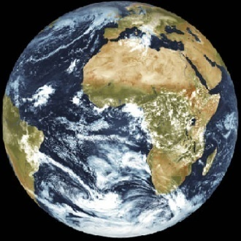



مقرر أساسيات علم البيئة
المحاضرة الثانية

Slide 2
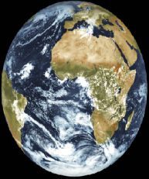
سريان الطاقة في النظم البيئية:
تحتاج الكائنات الحية في النظم البيئية المختلفة إلى الطاقة لتبقى على قيد الحياة, ولكي تنمو وتؤدي وظائفها المختلفة, والشمس مصدر الطاقة الأساسي لجميع النظم البيئية, وهي طاقة متجددة لا تفنى, وتنتقل من شكل إلى آخر ومن كائن إلى آخر, وهي تتسرب أثناء عملية التحول إلى البيئة المحيطة ليستفاد منها من جديد.
تعرف عملية تمرير وانتقال الطاقة أو المواد الغذائية بين الكائنات المنتجة والمستهلكة والمحللة التي تعيش في النظام البيئي بـ
بالشبكة الغذائية Food web
بالسلسلة الغذائية Food chain
أو

Slide 3
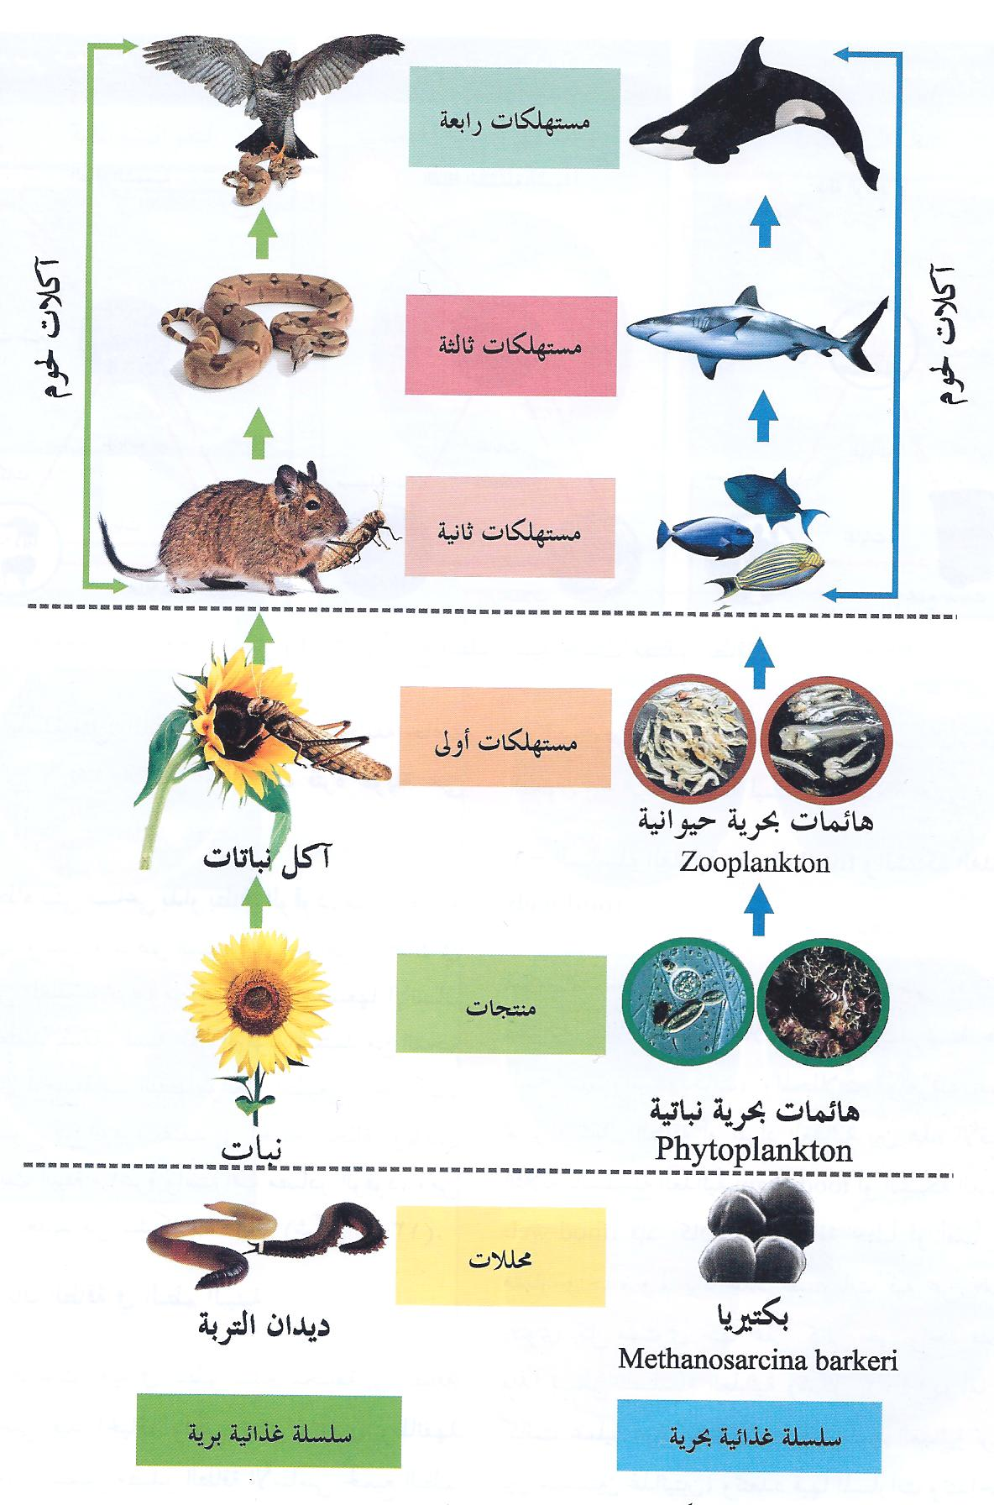
السلسلة الغذائية Food chain
يكون تدفق الطاقة فيها خطياً أو أفقياً عبر مسار واحد, ولا يزيد عدد المستويات فيها عن خمسة يحتوي كل مستوى منها على كائن حي واحد فقط.

Slide 4

وتتكون السلسلة الغذائية البسيطة مما يأتي:
1- تبدأ السلسلة الغذائية بالمنتجات, وهي كائنات حية ذاتية التغذية تنتج وتخزن الطاقة لتمثل المستوى الغذائي الأول أو المستوى الإنتاجي.
2- تحتل آكلات النباتات المستوى الغذائي الثاني أو المستوى الاستهلاكي الأول .
3- تمثل آكلات اللحوم المستوى الغذائي الثالث أو المستوى الاستهلاكي الثاني.
4- قد تحتل آكلات اللحوم مستويات غذائية أكثر من ذلك تبعاً لطول السلسلة الغذائية ونوعية النظام البيئي وما يوجد فيه من مكونات حية.
5- تأتي المحللات في ختام أو نهاية حلقة سريان الطاقة في السلسلة الغذائية, حيث تحلل المنتجات والمستهلكات إلى عناصرها الأولية, ثم تعيدها إلى التربة في صورة غير عضوية لتستفيد منها المنتجات مرة أخرى.

Slide 5
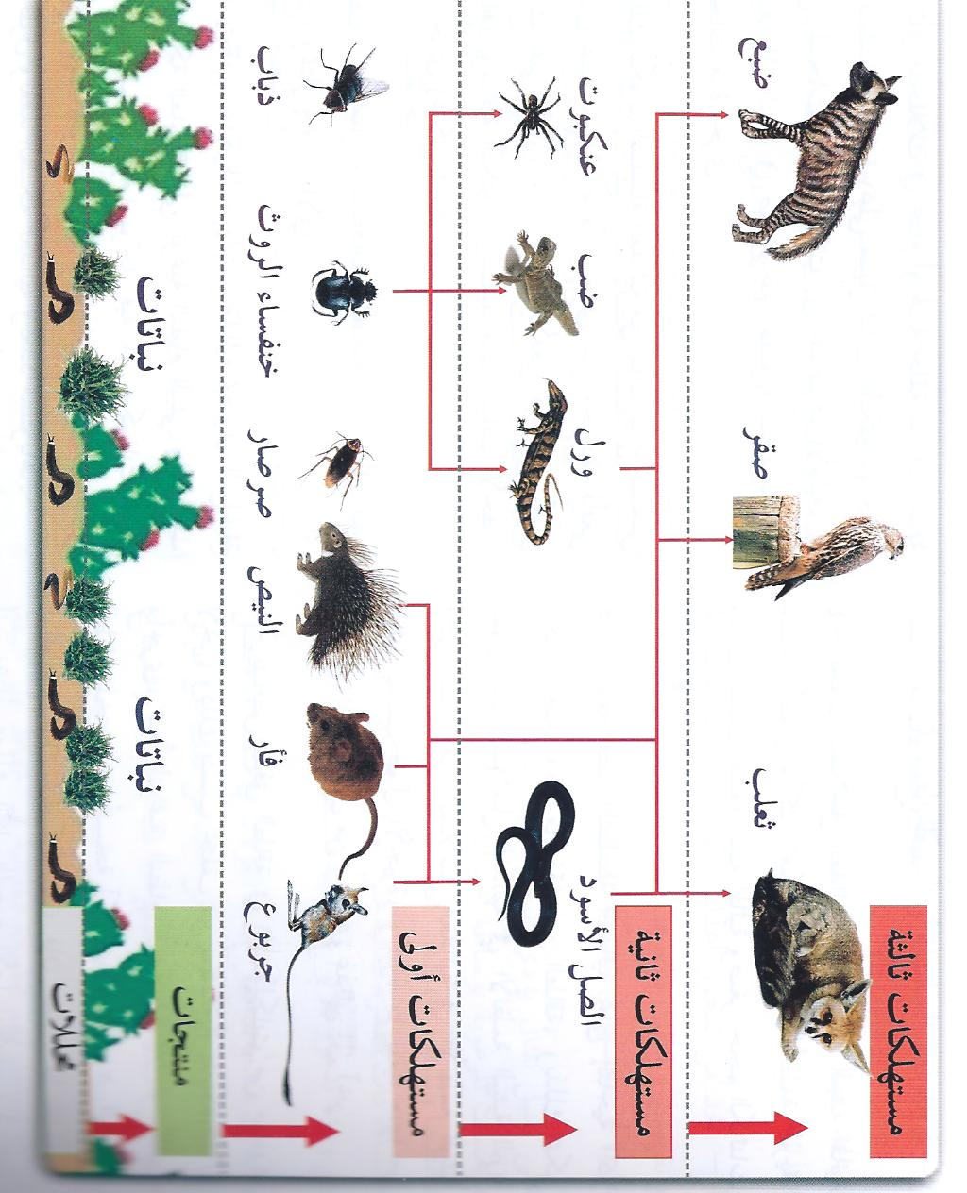
الشبكة الغذائية Food web
عندما يكون انتقال الطاقة والمواد الغذائية يربط بين سلسلتين غذائيتين, وتتعدد فيها المسارات وتتداخل, أو تزيد المستويات فيها عن خمسة وتتعدد الكائنات الحية في كل مستوى.

Slide 6
فوائد فهم السلسلة أو الشبكة الغذائية:
يساعد فهم سريان الطاقة في السلاسل والشبكات الغذائية على ما يأتي:
1-الحد من تدهور أعداد الأنواع الحيوانية والنباتية وانقراضها, وذلك بالتعرف على الحيوانات التي تقتات عليها أو تنافسها في الشبكة الغذائية والحد منها.
مثال(2):
وأيضاً عندما تتناقص أعداد الغزلان في منطقة ما وتصل إلى حافة الانقراض, فانه يمكن الحد من ذلك عن طريق الحد من أعداد الأنواع المفترسة لها كالذئاب والضباع ونحوها, وذلك لخلق توازن بين الصائد و المصيد.
مثال(1):
يؤدي الرعي الجائر لبعض الأشجار والجنبات المرغوبة لبعض الحيوانات آكلة النباتات إلى تناقصها وتدهورها, ليحل محلها النباتات غير المستساغة والسامة ذات القدرة العالية على العيش والتكاثر, مما يزيد من وتيرة تدهور الأنواع النباتية المستساقة وانقراضها.

Slide 7
فوائد فهم السلسلة أو الشبكة الغذائية:
يساعد فهم سريان الطاقة في السلاسل والشبكات الغذائية على ما يأتي:
2- يساعد فهم الشبكة الغذائية في الحفاظ على البيئة الطبيعية وتوازنها, والحد من أضرار غزو النظام البيئيInvasion of the ecosystem وذلك بتوفير مؤشرات تسمح بنقل نوع نباتي أو حيواني إلى بيئة جديدة لم يوجد فيها من قبل, وتقدير ما قد يسببه هذا النقل من نتائج بيئية سلبية كانت أم ايجابية.
مثال:
ما حدث في قارة استراليا منذ سنة 1859م (منذ أكثر من 153عام) بعدما نقل إليها 24أرنباً أوربياً Oryctolagus sp. لم تكن تعيش في القارة من قبل, حيث أصبح نقل وتكاثر الأرانب غزواً مدمراً للبيئة الحيوية بها, إذ تسبب ذلك في مشكلات بيئية خطيرة لا تزال تعاني منها القارة حتى اليوم, ويقدر نحو 1/8 من الأنواع الحيوانية الثديية في استراليا قد انقرضت منه بسبب ذلك, أما تأثيرها على الغطاء النباتي فلا يعرف مداه حتى اليوم.

Slide 8
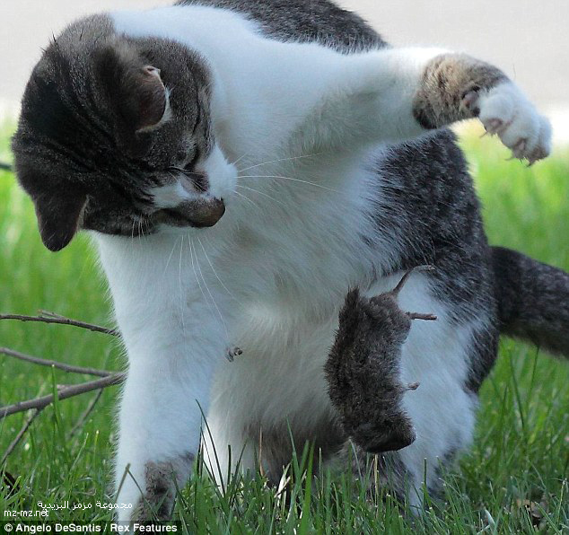
فوائد فهم السلسلة أو الشبكة الغذائية:
يساعد فهم سريان الطاقة في السلاسل والشبكات الغذائية على ما يأتي:
3- تفعيل المكافحة البيولوجية Biological control وذلك بإدخال أنواع نباتية وحيوانية مفيدة تنافس الأنواع الضارة وتقضي عليها, وذلك كبديل للمكافحة الكيميائية والمبيدات التي تلوث البيئة وتقضي على بعض مكوناتها.
مثال:
ابسط الأمثلة تربية القطط للقضاء على الفئران.

Slide 9
فوائد فهم السلسلة أو الشبكة الغذائية:
يساعد فهم سريان الطاقة في السلاسل والشبكات الغذائية على ما يأتي:
4- تتبع مسار المواد السامة والضارة في النظام البيئي وقياس مقاديرها وأماكن تركزها فيه, ومن ثم اتخاذ الحلول المناسبة تجاهها.
مثال:
زيادة عناصر الفسفور والنيتروجين والكبريت وانتقالها إلى المياه الأنهار والبحيرات ونحوها من المسطحات المائية الدائمة إلى حدوث ظاهرة الإثراء الغذائي Eutrophication بها ومن ثم نمو الطحالب والنباتات العالقة بكثافة, مما يؤدي إلى القضاء على كثير من الكائنات الحية فيها وحدوث تأثير سام وانبعاث وروائح كريهة تجعلها غير صالحة للاستخدامات البشرية, وهذه مشكلة معقدة لا يمكن حلها بسهولة, بل تتطلب اتخاذ طرق مناسبة لخفض التلوث, ومعالجة النفايات ومياه الصرف الصحي حتى تعود البحيرات والأنهار وغيرها من المسطحات المائية إلى دورتها الطبيعية. .

Slide 10
الأهرامات البيئية:
الهرم البيئي رسم أو تمثيل بياني على شكل هرم, مصمم لكي يوضح العلاقة بين المكونات الحية للنظام البيئي في المستويات الغذائية المختلفة.
تكون قاعدة الهرم من المنتجات, تليها طبقات المستهلكات موزعة حسب مستوياتها الغذائية تدريجياً نحو قمة الهرم.
وتُمثَّل المحللات في الهرم تبعاً لوظيفتها الغذائية والدور الذي تقوم به في السلسلة أو الشبكة الغذائية, فتلك التي تتغذى على بقايا النباتات الميتة تعد من آكلات النباتات, وتلك التي تتغذى على الحيوانات الميتة تعد من آكلات اللحوم.
أما الطفيليات فتقسم حسب الكائن الحي العائل لها الذي تتطفل عليه, لذلك يمكن عدها آكلات نباتات أحياناً أو مستهلكات لحوم في أحيان أخرى.
المحللات
المستهلكات
المنتجات

Slide 11
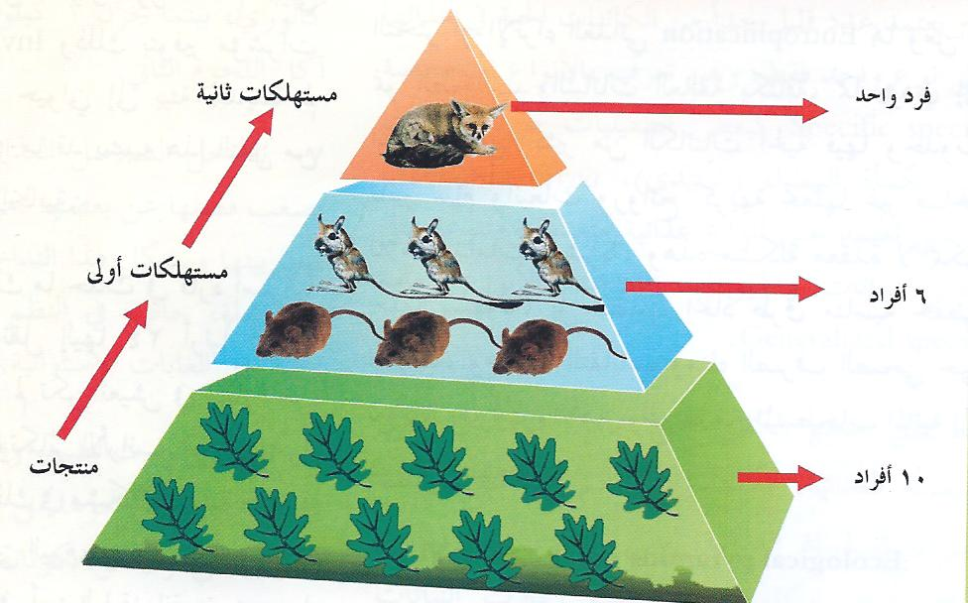
أنواع الأهرامات البيئية
تقسم الأهرامات البيئية حسب وظيفتها إلى ثلاثة أنواع كما يلي:
1- هرم الأعداد Pyramid of numbers
يمثل هرم الأعداد العدد الكلي لأفراد الكائنات الحية في كل مستوى غذائي.
تكون أعداد أفراد الكائنات الحية عادة كبيرة عند قاعدة الهرم العريضة, وذلك في مستوى الغذائي الأول أو المستوى الإنتاجي الذي تمثله المنتجات, ثم تنخفض الأعداد تدريجياً في طبقات المستويات الغذائية العليا التي تمثلها المستهلكات, وذلك بالاتجاه نحو قمة الهرم
وقد يصبح الهرم مقلوباً عندما يزيد عدد المستهلكات على عدد المنتجات, فعلى سبيل المثال عندما تعيش أعداد كبيرة من النمل في شجرة واحدة تتغذى عليها, فإن عددها كآكلات نباتات سيفوق عدد المنتجات التي تمثلها الشجرة.

Slide 12
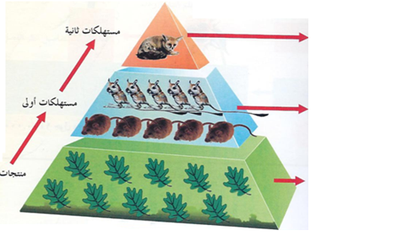
أنواع الأهرامات البيئية
2- هرم الكتلة الحية Pyramid of biomass
يمثل هرم الكتلة الحية وزن كمية المادة الحية لأفراد الكائنات الحية لأفراد الكائنات الحية في كل مستوى غذائي.
يكون وزن الكتلة الحية عادة كبيراً عند قاعدة الهرم العريضة في المستوى الغذائي الأول أو المستوى الإنتاجي الذي تمثله المنتجات, ثم يقل تدريجياً في طبقات المستويات الغذائية العليا التي تمثلها المستهلكات, وذلك بالاتجاه نحو قمة الهرم, لأن فقط نحو 10٪ من الغذاء (الطاقة) الذي تتناوله المستهلكات يتحول إلى أنسجة حيوانية, أما الباقي 90٪ فيتم استهلاكه في التمثيل الغذائي والعمليات الحيوية المختلفة أو يتحول إلى فضلات.
5 كغم
10 كغم
20 كغم
من سلبيات هرم الكتلة الحية أنه قد يعطي معلومات مضللة عن مقدار الطاقة التي توجد في مستوى غذائي معين, فعلى سبيل المثال يتم احتساب مناقير الطيور وهياكلها العظمية ضمن الكتلة الحية في المستوى الغذائي الذي توجد فيه, على الرغم من عدم استهلاكها من قبل الحيوانات التي تتغذى على لحوم هذه الطيور, وعدم مساهمتها في مجمل الطاقة المتدفقة للمستوى الغذائي التالي.
قد يصبح هرم الكتلة الحية مقلوباً عندما يزيد عدد المستهلكات وأحجامها على عدد المنتجات وأحجامها, فعلى سبيل المثال تكون الكتلة الحية للمنتجات من الطحالب في النظام البيئي للمستنقع أقل دائماً من الكتلة الحية للمستهلكات في المستويات الغذائية الأخرى مثل: الأسماك والحشرات.
ويفسر هذا بسبب إنتاج العوالق النباتية بسرعة كبيرة تفوق معدل تكاثر المستهلكات.

Slide 13
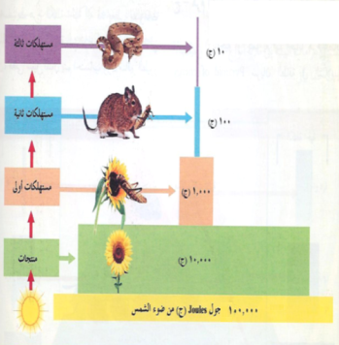
3- هرم الإنتاجية Pyramid of productivity
يمثل هرم الإنتاجية أو كما يعرف أحياناً بهرم الطاقة Pyramid of energy سريان الطاقة في السلاسل والشبكات الغذائية, وذلك من المنتجات إلى المستهلكات. وتكون الطاقة عادة وفيرة عند قاعدة الهرم العريضة في المستوى الغذائي الأول أو المستوى الإنتاجي الذي تمثله المنتجات, ثم تتناقص تدريجياً بما مقداره عشرة أضعاف في طبقات المستويات الغذائية العليا التي تمثلها المستهلكات, وذلك بالاتجاه نحو قمة الهرم (أي 100, 10 , 1 , 0,1 , 0,01 , 0,001).
مميزاته:
على العكس من النوعين السابقين لا يصبح هرم الإنتاجية مقلوباً.
يمكن تطبيقه في جميع النظم البيئة المائية والبرية.
وهو مفيد جداً لأنه يوضح بدقة العلاقة بين المكونات الحية للنظام البيئي في المستويات الغذائية المختلفة على أساس كمية السعرات الحرارية التي تنتقل من كائن حي إلى آخر ومقدار ما يضيع منها.
كما يمكن من خلاله إضافة مساهمة الطاقة الشمسية في النظام البيئي, ومعدل إنتاج النظام خلال فترة من الزمن, وقياس سريان الطاقة بين المستويات الغذائية المختلفة فيه و المقارنة بينها أو بينه وبين نظام بيئي وآخر.
عيوبه:
يصعب أحياناً إدراج كائن حي فيه ضمن مستوى غذائي محدد, خاصة المحللات وتلك التي تتغذى على النفايات, أي أن كل مستوى سيأخذ 10٪ من حجم الطاقة في المستوى السابق له.

Slide 14
دورة المادة
تتكون (تتركب) المادة من ذرات وجزيئات , وتقوم بوظيفتين أساسيتين بالنظم البيئية هما: تخزين الطاقة في شكل كيميائي, والقيام بالعمليات الكيموحيوية. وعندما تتكون الجزيئات (Molecules) أو تدخل في تكوين مركبات أخرى عن طريق التفاعلات الكيميائية بداخل النظام البيئي فإن الذرات التي تكون هذه الجزيئات لا تتغير أو تفقد في النظم البيئية تحت تأثير العوامل, بل تدور في النظم البيئية تحت تأثير العوامل الفيزيائية والكيميائية والإحيائية.
يمكن تقسيم دورات المواد إلى:
1-دورات غازية.
2-دورات رسوبية.

Slide 15
وتختلف الدورات الرسوبية عن الدورات الغازية في عدم صلتها بالغلاف الهوائي, بمعنى أن الغلاف الهوائي لا يمثل جزءاً من دورتها. تنتقل العناصر والمركبات الرسوبية بعد تحريرها من الصخر عن طريق عوامل التجوية (التعرية) المختلفة بواسطة الماء الى البحار حيث تصبح جزءاً من مركبات الصخور الرسوبية. والدورات الرسوبية تكون عادة في اتجاه واحد فقط (مثل دورة الصوديوم والحديد والفسفور والكالسيوم والماغنسيوم والبوتاسيوم ..... الخ) بالتالي فإن هذه العناصر في نقصان مستمر.

Slide 16
أولا: الدورات الغازية:
يمثل الغلاف الجوي أساسيات في الدورات الغازية وتقسم الدورات الغازية إلى:
)5-دورة الكبريت Sulfur cycle
)4-دورة النيتروجين Nitrogen cycle
1-دورة الماء Water cycle
2-دورة الكربون Carbon cycle
3-دورة الأكسجين Oxygen cycle

Slide 17
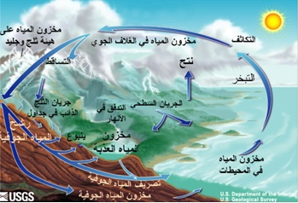
1- دورة الماء Water cycle
الماء من أهم عوامل البيئية الطبيعية المؤثرة على الكائنات الحية. تفقد النباتات الماء بواسطة عملية النتح (Transpiration) يتسبب التبخر (Evaporation) من أماكن تجمع المياه السطحية (مثل البحار والأنهار ....الخ) في تزويد الغلاف الهوائي بكميات كبيرة من بخار الماء.
يمثل الماء المفقود عن طريق عمليتي التبخر و النتح جزءاً هاماً من دورة الماء. تزداد درجة تشبع الهواء ببخار الماء بزيادة درجة الحرارة كما يؤدي انخفاض درجة حرارة الهواء المشبع ببخار الماء إلى تكثيف هذا البخار مكونا السحب . دورة الماء في الطبيعة
5 كغم
10 كغم
20 كغم
دورة الماء في الطبيعة.

Slide 18
أما الجزء الآخر من المياه الأرضية يكون محفوظ فوق طبقة من الصخور الغير مسامية ويكون ما يعرف بالأنهار تحت الأرض. حيث يظهر هذا النوع من المياه التحت أرضية في بعض المناطق المنخفضة .
وأخيراً تعتبر المحيطات من أهم المصادر التي تمد الغلاف الهوائي ببخار الماء وذلك لكبر مساحة سطحها. وان المفقود من المسطحات المائية بالقارات إلى البحار والمحيطات يعوض عنه ببخار الماء الذي تنقله الرياح من المحيطات إلى القارات حيث يتكثف وينزل في شكل أمطار.

Slide 19
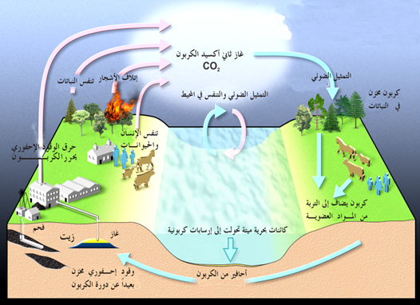
تقدر نسبة ثاني أكسيد الكربون (CO₂) في الجو بحوالي ( 0,03 ٪) من حجم الهواء المحيط بالكرة الأرضية .وهذه النسبة الضئيلة من ثاني أكسيد الكربون لابد وأن تكون ثابته لحدوث التوازن البيئي. ويحافظ عليها بواسطة التوازن الدقيق بين العملية التي تستهلك بها هذا الغاز من الغلاف الهوائي (مثل عملية البناء الضوئي) والعمليات التي يضاف بها للغلاف الهوائي (مثل التنفس والاحتراق).
تقوم الكائنات المحللة بدور كبير في تحليل الأنسجة الحيوانية والنباتية الميتة مما يؤدي إلى تصاعد غاز ثاني اكسيد الكربون ،فإذا زادت نسبة ثاني أكسيد الكربون بسبب زيادة معدلات التنفس والاحتراق وفي نفس الوقت قلة المساحة الخضراء التي تؤدي بدورها إلى إنتاج غاز الأكسجين واستهلاك ثاني أكسيد الكربون يؤدي إلى ظاهرة تسمى بالاحتباس الحراري .
    - دورة الكربون Carbon cycle
5 كغم
10 كغم
20 كغم
دورة الكربون في الطبيعة.

Slide 20
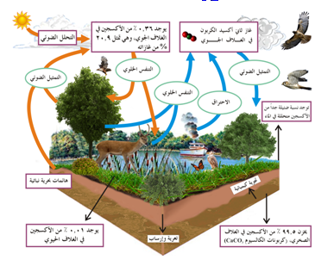
3- دورة الأكسجين Oxygen cycle
ترتبط دورة الأكسجين في الطبيعة ارتباط وثيق بدورة الكربون .ذلك لأن الأكسجين المستخدم في عمليتي التنفس والاحتراق يمكن أن يرجع إلى الغلاف الجوي عن طريق عملية البناء الضوئي. ويؤدي هذا التوازن الدقيق بين كمية الأكسجين المسحوبة من الغلاف الجوي بواسطة عمليتي التنفس والاحتراق وكمية الأكسجين المضافة إليه إلى الحفاظ على نسبة الأكسجين الثابتة بالغلاف الهوائي والتي تقدر بنحو 21٪ من حجم الهواء.
5 كغم
10 كغم
20 كغم
دورة الأكسجين في الطبيعة.

Slide 21
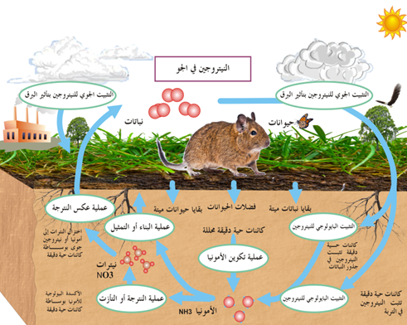
تقدر نسبة النيتروجين في الهواء الجوي بحوالي 78٪. وتستخدم النباتات نيتروجين التربة في شكل نترات في بناء البروتين النباتي الذي يمثل الغذاء الأساسي للحيوانات.
ترتبط دورة النيتروجين في الطبيعة ارتباط وثيق ببعض أنواع البكتيريا ذاتية التغذية (Autotrophic Bacteria) ويمكن تقسيمها إلى :
4-دورة النيتروجين Nitrogen cycle
5 كغم
10 كغم
20 كغم
دورة النيتروجين في الطبيعة.
بكتيريا كيميائية التغذية
Chemosynthetic Bacteria
بكتيريا ضوئية التغذية
(Photosynthetic Bacteria

Slide 22
أولا : البكتيريا ضوئية التغذية :
تستطيع البكتيريا ضوئية التغذية صنع المركبات العضوية من المواد الغير عضوية باستخدام الطاقة الشمسية. وتمتص البكتيريا ضوئية التغذية الطاقة الشمسية بواسطة صبغة تسمى الكلوروفيل البكتيري(Bacteriochlorophyll) وهي صبغة تشبه الكلوروفيل في النباتات الخضراء (الراقية) ولكنها في صورة أبسط في التركيب .
تختلف هذه البكتيريا عن النباتات الخضراء في المصدر الذي تتحصل منه على الهيدروجين والذي يستخدم في اختزال ثاني أكسيد الكربون. فمثلاً النباتات الخضراء تتحصل على الهيدروجين من الماء. بينما في البكتيريا ضوئية التغذية فتتحصل عليه من كبريت الهيدروجين (H₂S), ولهذا سميت البكتيريا ضوئية التغذية بكتيريا الكبريت (Sulphur Bacteria) وتوجد بكتيريا الكبريت في البيئة الواحله التي تحتوي كميات كبيرة من الأنسجة العضوية غير كاملة التحلل مثل بيئة المستنقعات التي يتوفر بها كبريت الهيدروجين.

Slide 23
ويترسب الكبريت المتبقي من عملية انشقاق كبريتيد الهيدروجين في خلايا البكتيريا كما يظهر
الضوء
في المعادلة التالية: C₆H₁₂O₆ +12S+ 6H₂O 6CO₂ + 12H₂S
الكلوروفيل البكتيري

Slide 24
ثانيا : بكتيريا كيميائية التغذية :
تستطيع البكتيريا الكيميائية التغذية صنع المواد العضوية من المواد الغير عضوية وذلك باستخدام الطاقة الناتجة من تفاعلات كيميائية معينة. ولهذا سميت بالبكتيريا كيميائية التغذية.
ثانيا : بكتيريا كيميائية التغذية :
مثال:
بكتيريا الحديد Iron Bacteria هذا النوع من البكتيريا تعيش في المياه الجارية على صخور تحتوي على مادة الحديد. وتستطيع هذه البكتيريا أكسدة أملاح الحديدوز Fe⁺⁺ إلى أملاح الحديديك Fe⁺⁺⁺ .
بكتيريا الحديد
Fe⁺⁺ Fe⁺⁺⁺
Iron Bacteria

Slide 25
ومن أهم أنواع البكتيريا كيميائية التغذية بكتيريا النيترة (Nitrifying Bacteria) التي تمد التربة من خلال نشاطاتها الحيوية بمركبات النترايت والنترات ومن أمثلتها:
بكتيريا النيتروزوموناس) Nitrosomonas ( و بكتيريا النيتروكوكوس) Nitrococcus (, اللذان يتحصلان على الطاقة اللازمة لنشاطهم عن طريق أكسدة الامونيا NH₃ الناتجة من تحلل الأنسجة الميتة بواسطة الكائنات المحللة إلى نترايت NO₂ .
وهناك نوعا ثالث من البكتريا تسمى النيتروباكتر) Nitrobactor ( تحول النترايت (NO₂) إلى نترات(NO₃) , ويمكن تلخيص عملية تحويل الامونيا إلى نترات في الخطوات التالية:
1-تتحد الامونيا NH₃ بمجرد انطلاقها من الأنسجة العضوية الميتة وتتحد مع ثاني أكسيد الكربون CO₂ مكونه كربونات الامونيوم (NH₄)₂CO₃

Slide 26
مثال:
2NH₃ + CO₂ + H₂O (NH₄)₂CO_{3….}(1)
2-تتحول كربونات الامونيوم (NH₄)₂CO₃ إلى حمض نيتروز HNO₂ بواسطة نشاط بكتريا النيتروزوموناس والنيتروكوكوس .
(NH₄)₂CO₃ + 3O₂ 2 HNO₂ + CO₂ + H₂O + Energe….(2)

Slide 27
يتحد حمض النيروز في الحال مع الكالسيوم أو الماغنيسيوم مكونا أملاح النترايت التي تتأكسد إلى أملاح نترات عن طريق بكتريا النيتروباكتر .
2Ca(NO₂)₂ + 2O₂ 2 Ca (NH₃)₂ + Energe….(3)
طاقه نترات كالسيوم نيتريت كالسيوم
وتستخدم الطاقة الناتجة في المعادلات (1و2) في بناء المواد العضوية. ولا تستطيع بكتيريا النيترة المعيشة بالأراضي التي تمتاز بحموضة عالية أو في الأراضي المغمورة بالمياه حيث يوجد نقص كبير جداً في كمية الأكسجين. ولقد تكيفت النباتات التي تعيش في مثل هذه الظروف على امتصاص النيتروجين في شكل أمونيا بدلا من امتصاصه في شكل نترات. وتعتبر النترات في معظم الأحيان المصدر الوحيد في امداد النبات بعنصر النتروجين.

Slide 28
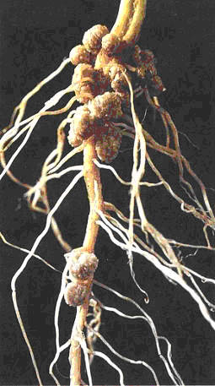
العقد
Nodules
ومن أهم أنواع البكتريا التي تستطيع تثبيت النيتروجين الجوي هي بكتريا الريزوبيومRhizobium sp. التي تعيش في جذور النباتات البقولية (شكل 9-2) وهذا النوع من البكتريا يستطيع تثبيت النيتروجين ، تنتقل هذه البكتريا من التربة إلى النباتات خلال الشعيرات الجذرية وأثناء تكاثرها في جذور النباتات البقولية تحدث انتفاخات في خلايا قشرة الجذور وتسمى هذه الانتفاخات بالعقد البكترية. وتسمى العلاقة بين البكتريا العقدية التي تعيش في جذور النباتات البقولية وبين النباتات البقولية التي تنمو داخلها بالعلاقة التكافلية ، حيث تمد هذه النباتات بالنيتروجين اللازم للنبات مقابل الحصول على المواد الكربوهيدراتية من النبات.
العقد النتروجينية التي تحوي على بكتيريا الرايزوبيوم Rhizobium sp

Slide 29
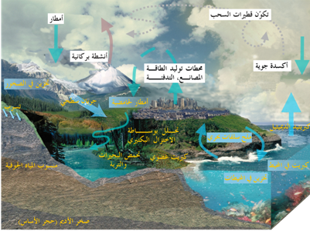
5) دورة الكبريت Sulfur cycle
يوجد الكبريت في الطبيعة في عدة أشكال مثل ثاني أكسيد الكبريت SO₂ وكبريتيد الهيدروجين H₂S وأيونات الكبريت SO₄⁻² بالماء والتربة. هذا, و يوجد معظم الكبريت في الغلاف الهوائي على شكل أكسيد الكبريت الذي ينتج من احتراق المواد البترولية أو من أكسدة كبريتيد الهيدروجين.
يوجد الكبريت بكميات كبيره في المحيطات والصخور الرسوبية والمواد البترولية . بالإضافة إلى وجوده في شكل عضوي بأنسجة الكائنات الحية إذ يدخل في تكوين ثلاثة من الأحماض الأمينية.
دورة الكبريت في الطبيعة.

Slide 30
هناك ثلاثة طرق ينتقل من خلالها الكبريت إلى الغلاف الهوائي :
عن طريق بعض أنواع البكتيريا التي تختزل أيونات الكبريت إلى كبريتيد هيدروجين.
عن طريق احتراق المواد البترولية .
عن طريق الرياح التي تنقل أملاح الكبريت من المسطحات المائية الكبيرة مثل المحيطات والبحار إلى الغلاف الهوائي . ولكن هذا الانتقال يكون بنسبة ضئيلة جدا مقارنة بالطريقتين السابقتين.

Slide 31
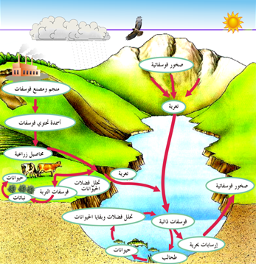
كما ذكرنا من قبل أن الدورات الرسوبية لا يمثل الغلاف الجوي جزء من دورتها و تعد دورة الفسفور من أهم الدورات الرسوبية.
تعتبر دورة الفسفور من أهم دورات العناصر الرسوبية لأن الفسفور يستعمل لحمل الطاقة بواسطة كل الكائنات الحية كما في المركب ATP . ونقص الفسفور يقلل من خصوبة التربة ، ولذلك يؤثر سلبيا على أداء النباتات ونموها .
ويوجد الفسفور في المياه الطبيعية بكميات قليلة جدا لأن الفسفور يذوب في المياه الحامضية.وعندما تزداد كمية الفسفور في البرك والبحيرات نتيجة لإضافة مياه البرك يؤدي ذلك إلى ظاهرة الإثراء الغذائي Eutrophication بها ومن ثم نمو الطحالب والنباتات العالقة بكثافة.
6) دورة الفسفور :
دورة الفسفور في الطبيعة

